Slide 1
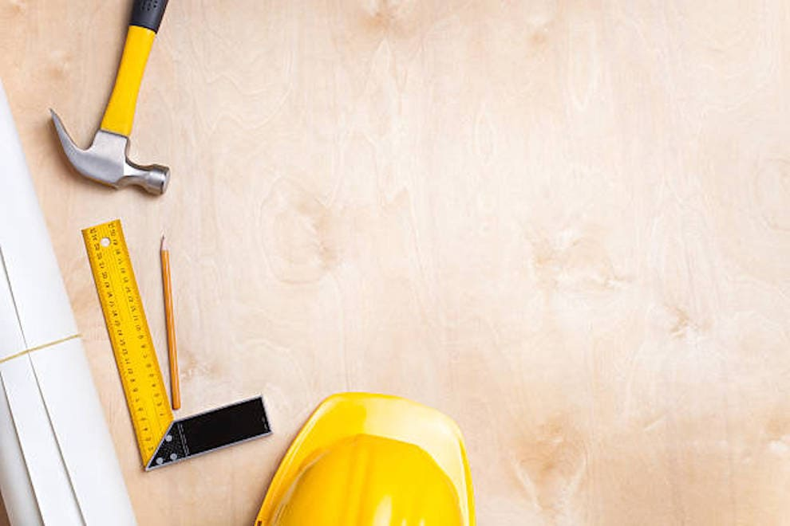
Муниципальное казённое дошкольное образовательное учреждение –
детский сад «Солнышко» с. Северотатарское Татарского района
(МКДОУ-детский сад «Солнышко» с. Северотатарское)
632115, Российская Федерация, Новосибирская область,
Татарский район, с. Северотатарское, пер. Кооперативный,4тел. 383-64-52-132
Проект
«В инженеры я пойду –пусть меня научат»
Воспитатель Зубова Е. С., 1 квалификационной категории

Slide 2
Вид проекта: : исследовательский, познавательный, развивающий
Длительность проекта: краткосрочный, с (26.09.2022г-11.11.2022г)
Возраст детей: старшая разновозрастная группа (дети 5-7 лет).
Участники проекта: дети старшая разновозрастная , воспитатель, родители

Slide 3
Актуальность данного проекта:
Особенность современной ситуации в российской экономике характеризуется сменой технологического уклада, определяющей новое поколение инженерных и технических кадров. В настоящее время наша страна испытывает потребность в инженерно-техническом персонале и высококвалифицированных рабочих кадрах. В этой ситуации нет известных ответов на вопросы, как готовить инженеров, какие применять образовательные технологии.
Доказано, что основа интеллекта человека, его сенсорный опыт закладываются впервые годы жизни ребенка. В дошкольном детстве происходит становление первых форм абстракции, обобщение простых умозаключений, переход от практического мышления к логическому, развитие восприятия, внимания, памяти, воображения.
В процессе игровой деятельности у дошкольников формируется и развивается не только логика, но и пространственное мышление, которое является основой для большей части инженерно-технических профессий.
Инженерно-техническое образование в детском саду интересно тем, что, строится на интегрированных принципах, объединяет в себе элементы игры и экспериментирования, что соответствует Федеральному государственному образовательному стандарту дошкольного образования. Работая с конструктором, дети могут экспериментировать, воплощать свои интересные идеи в постройки, это позволяет повышать у детей их самооценку, формировать чувство уверенности в своих силах
Личность формируется в деятельности и эффективность влияния развивающей предметно-пространственной среды на формирование основ технического мышления ребенка обусловлена его активностью в этой среде.

Slide 4
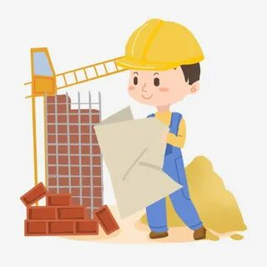
Цель проекта: Создание комплекса условий для формирования инженерно-технического творчества и формирования научно-технической профессиональной ориентации у детей дошкольного возраста
Задачи проекта:
Создавать психолого-педагогические условия, способствующие интеграции образовательных областей и обеспечивающие непрерывность образовательного процесса направленного на развитие способностей, компетенций и творчества воспитанников средствами технологии ТИКО и ЛЕГО – конструирования.
Создавать единое социально - образовательное пространство, включающее ДОУ и семью, направленное на поддержку и развитие познавательной инициативности, социальной и творческой активности детей дошкольного возраста.
Способствовать формированию предпосылок инженерного мышления, развивать регулятивную структуру деятельности (целеполагание, прогнозирование, планирование, контроль, коррекцию и оценку действий и результатов деятельности в соответствии с поставленной целью);
Воспитывать целеустремленность, любознательность, командный дух.
Развивать активную родительскую позицию на основе продуктивного сотрудничества ДОУ и семьи.

Slide 5
ЭТАПЫ ПРОЕКТА | Мероприятия | Ответственные
Первый этап: Организационный | Знакомство родителей с содержанием проекта. Создание естественной, стимулирующей предметно-пространственной среды в группе. Определение у детей уровня знаний: беседа-рассуждение «Что мы знаем - не знаем о профессии инженера, о производстве молока и молочной продукции…», определение стратегий, подбор материала, установление эффективных связей с родителями. Анкетирование родителей. Подбор методического обеспечения | Воспитатель Зубова Е.С.

Slide 6
Второй этап: Практический | НОД: «Кто построил этот дом?», «Строители поселка», «Дома бывают разные», «Наш клуб». - рассказы о труде строителей, ознакомление со строительной техникой. Просмотр мультфильмов, виртуальная экскурсия – «Инженеры на предприятиях нашего города» Рассматривание альбомов, книг, фотографий поселка. Чтение произведений о труде и обсуждение рассказов о строительстве, Л. Емельянова Строим город», В. Маяковский «Кем быть?», С. Баруздин «Кто построил этот дом», Г. Люшин «Строители» Д. Родари «Чем пахнут ремесла»Загадывание загадок по теме Игровая деятельность: -сюжетно-ролевые игры со строительным материалом: «Мы строители», «Построим здание», «Новоселы», «Изобретатели» -дидактические игры «Кто, где работает?», «Кому, что нужно», «Такие разные дома» Самостоятельная продуктивная деятельность детей Сделать коллаж «Улицы нашего города», конструирование: «Здания», «Машины» Рисование: «Мой родной поселок», «Дома на нашей улице» Работа с родителями Изготовление стенгазеты «Кем я буду, когда вырасту». Консультация:

Slide 7
Третий этап Завершающий | Конкурс «Юный инженер-строитель» Представление результатов работы перед родителями и детьми ДОУ (что я узнал нового, чему научился). Выставка детского творчества

Slide 8
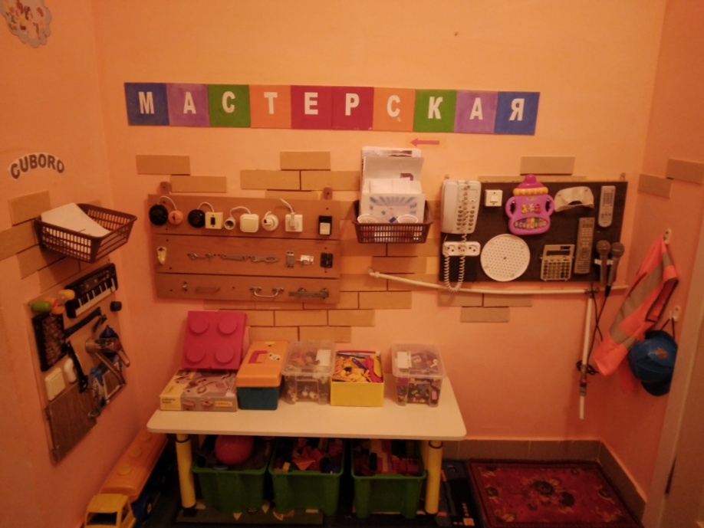
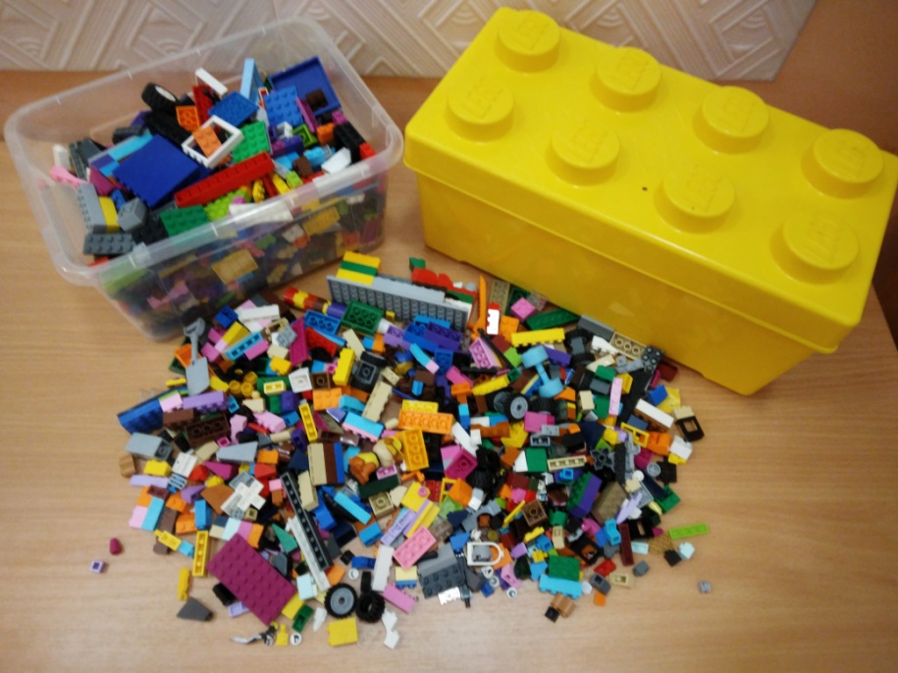
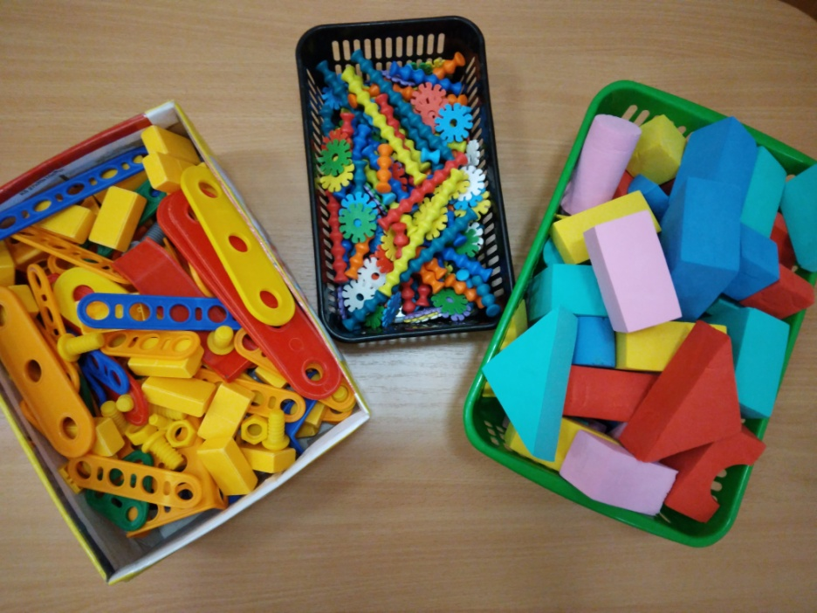
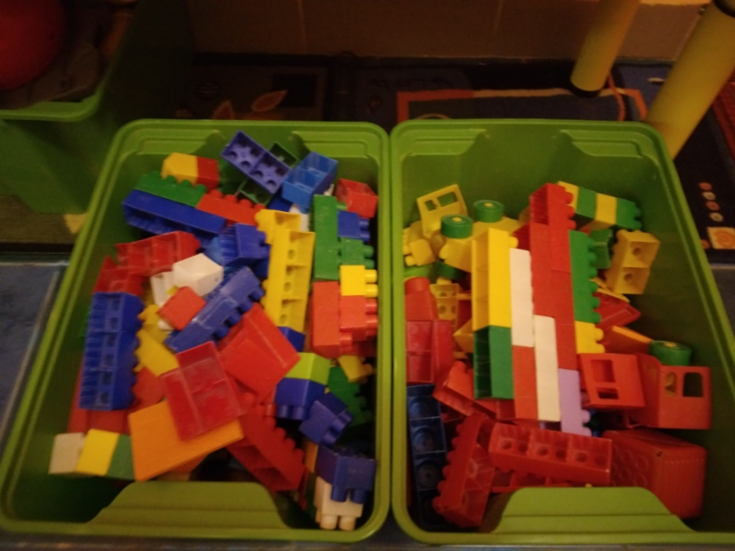
Создание и развитие РППС

Slide 9
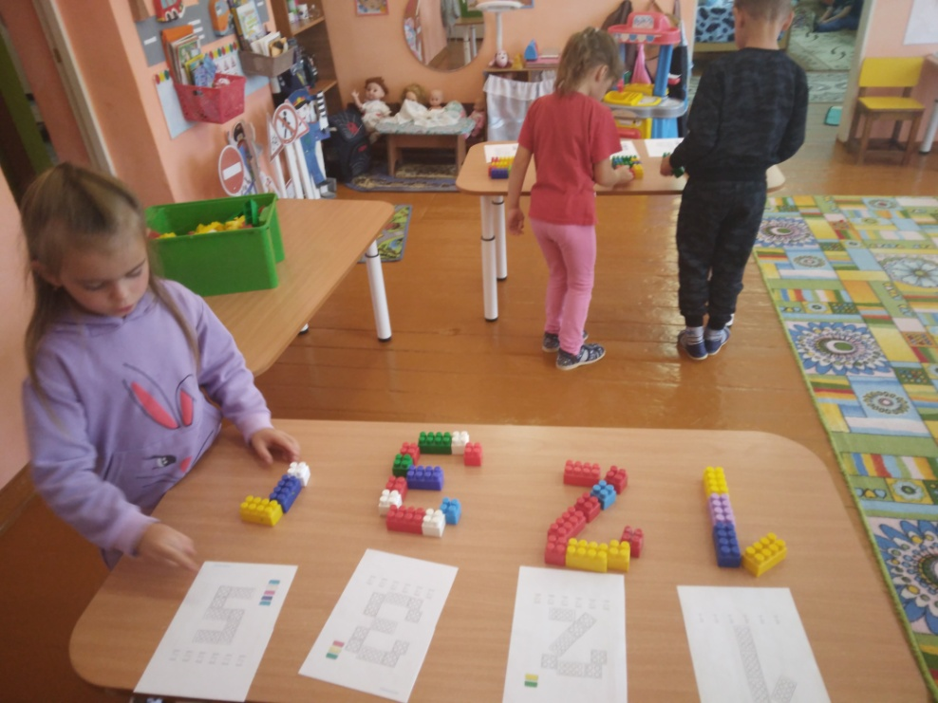
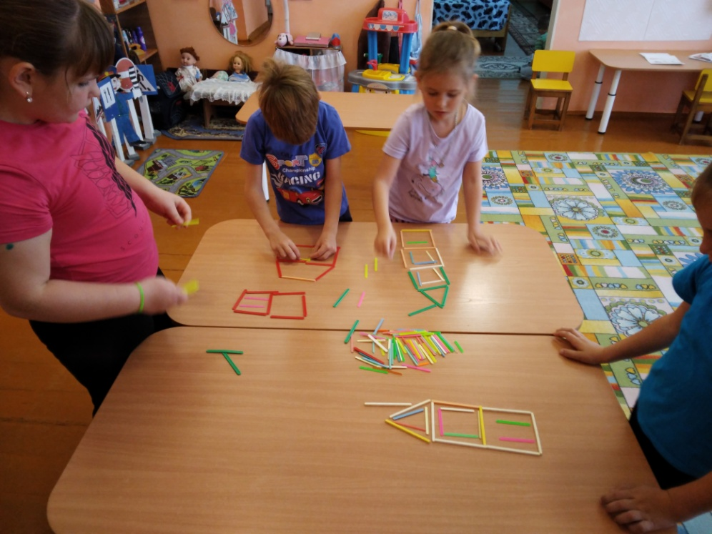
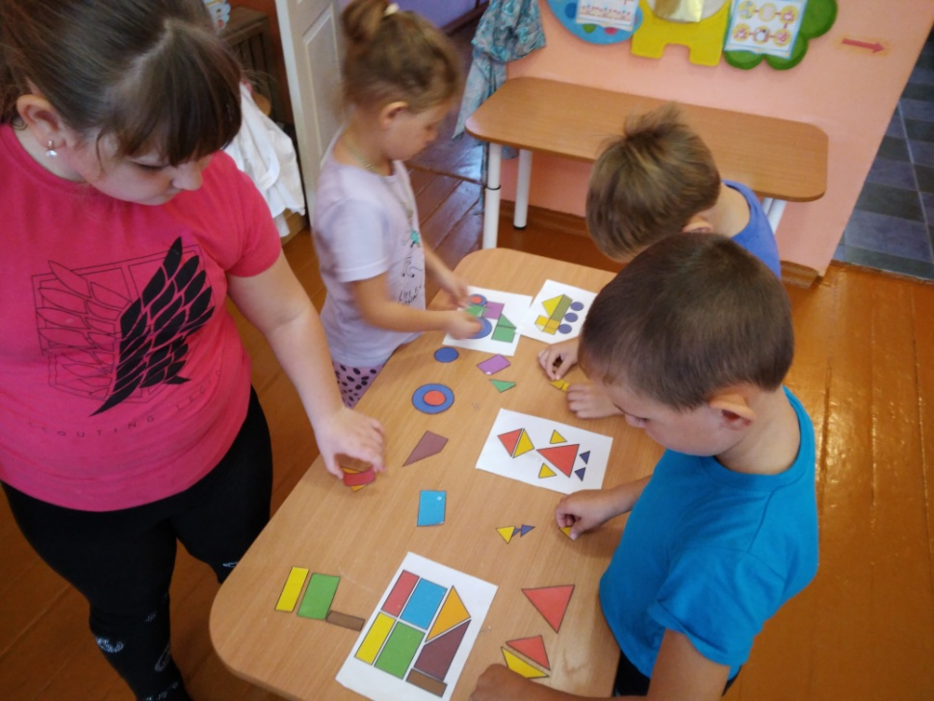
Инженеру приходится сталкиваться с проблемами, которые он должен умело решать. Здесь то и ему пригодятся знания математики.
НОД по РЭМП с элементами конструирования»

Slide 10
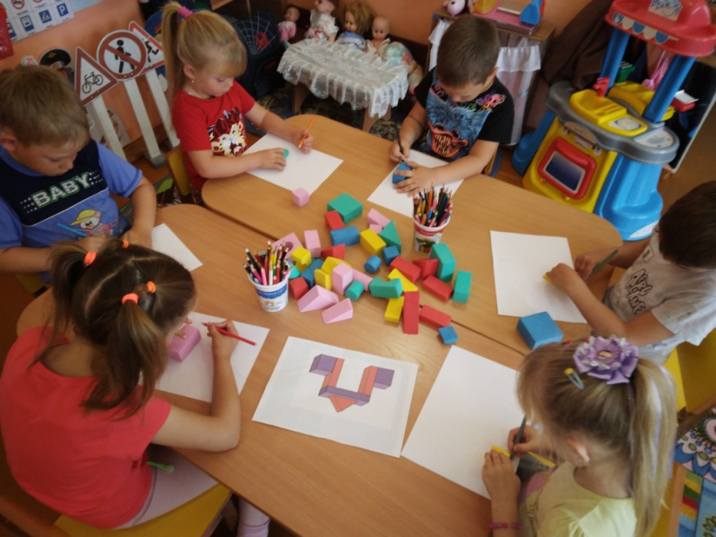
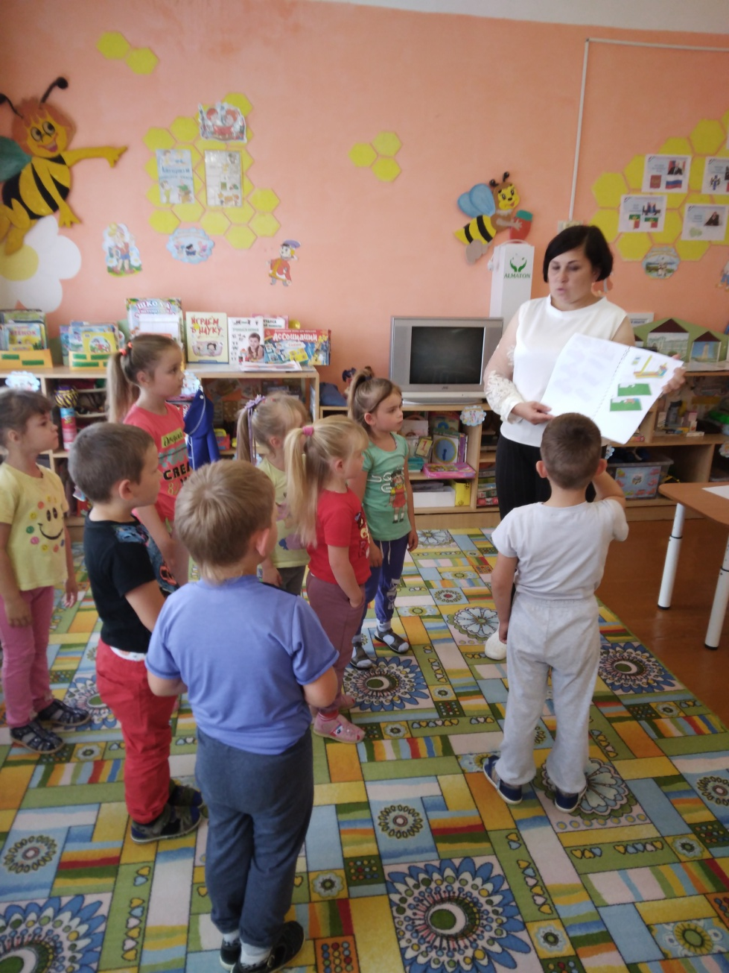
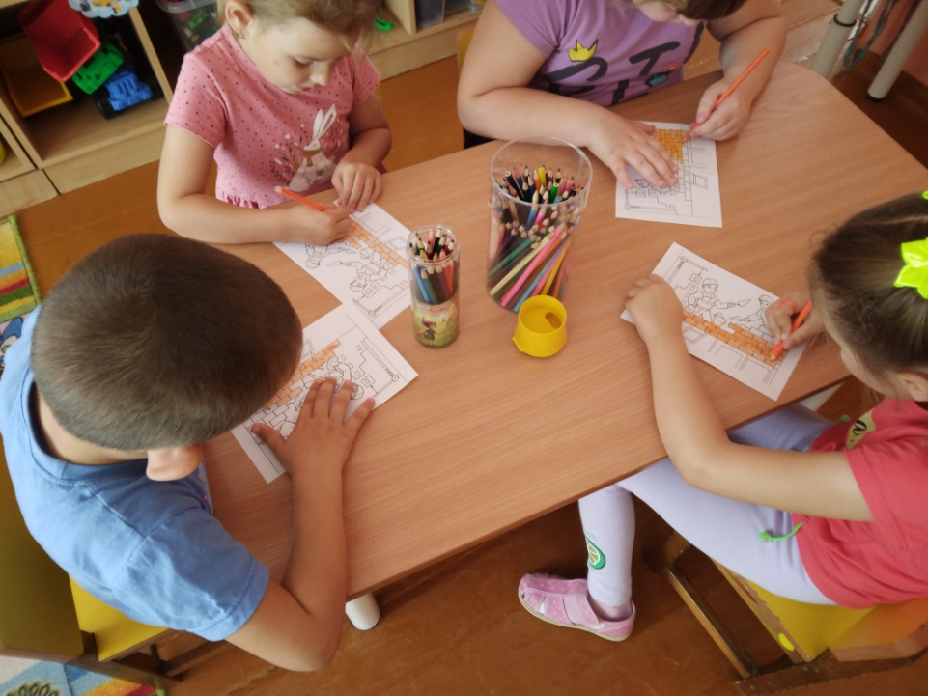
Инженеру особенно хорошо нужно знать математику, чтобы правильно рассчитывать и чертить чертежи.
Рисование: Схемы и чертежи

Slide 11
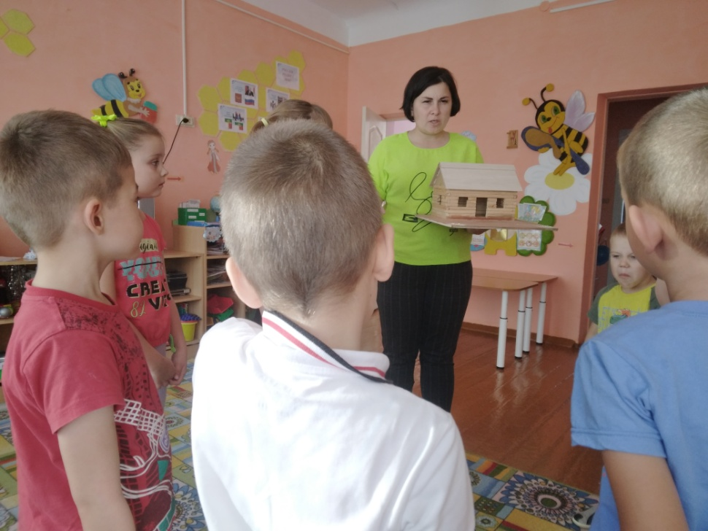
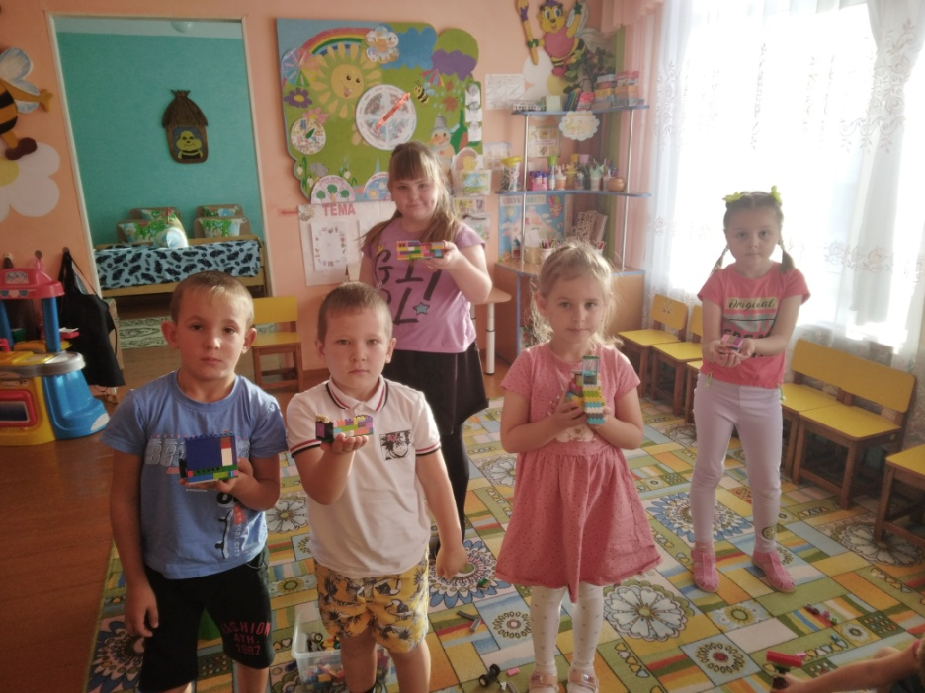
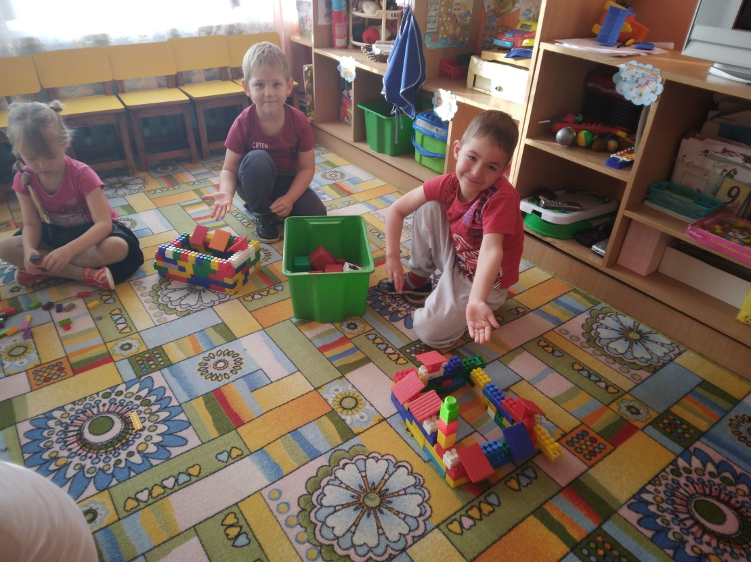
Расширяли представления детей о строительных профессиях, последовательности строительства домов.
Игровое упражнение «Мы построим дом»

Slide 12
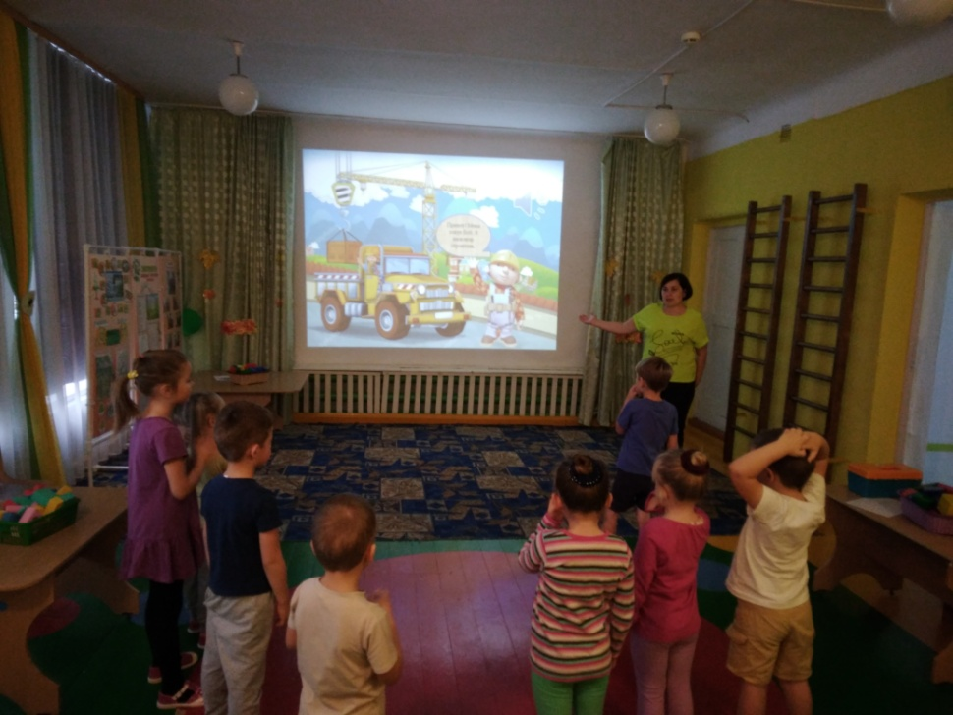
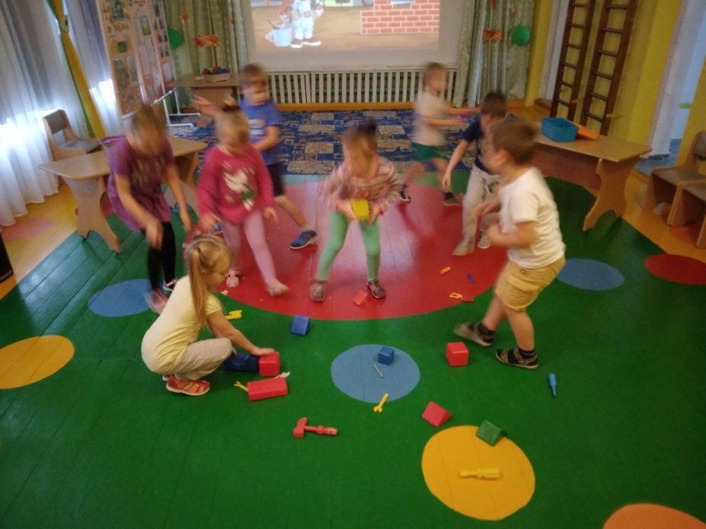
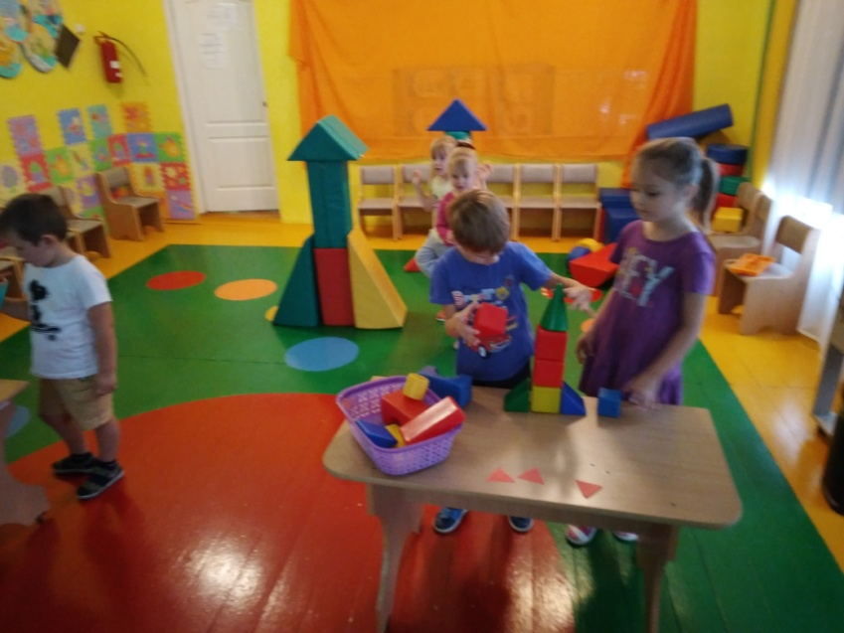
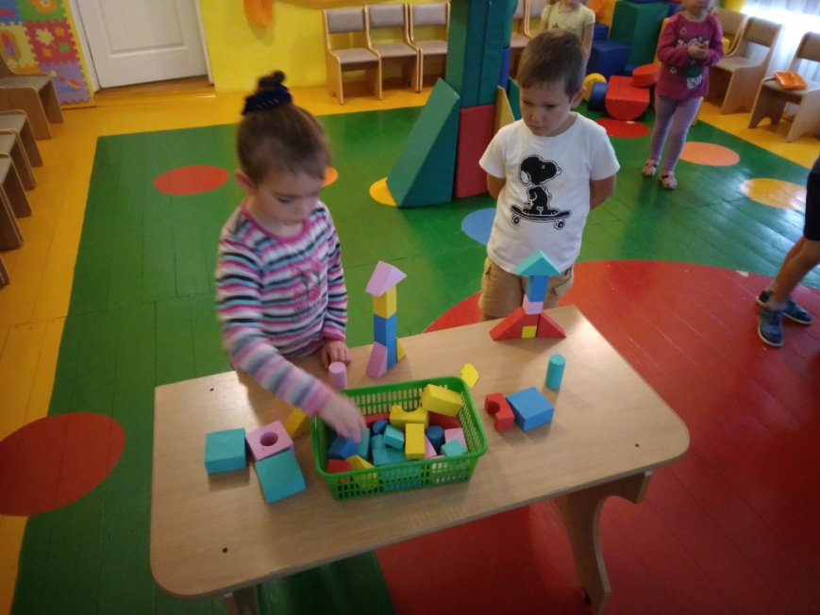
Образовательная деятельность по совершенствованию знания по профессии инженер-строитель и инженер-конструктор
Квест-игра «Приключения умельца Мени»

Slide 13
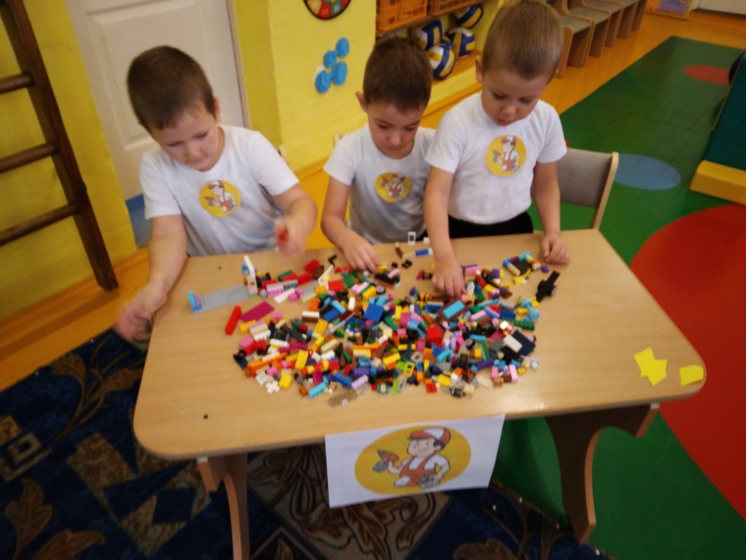
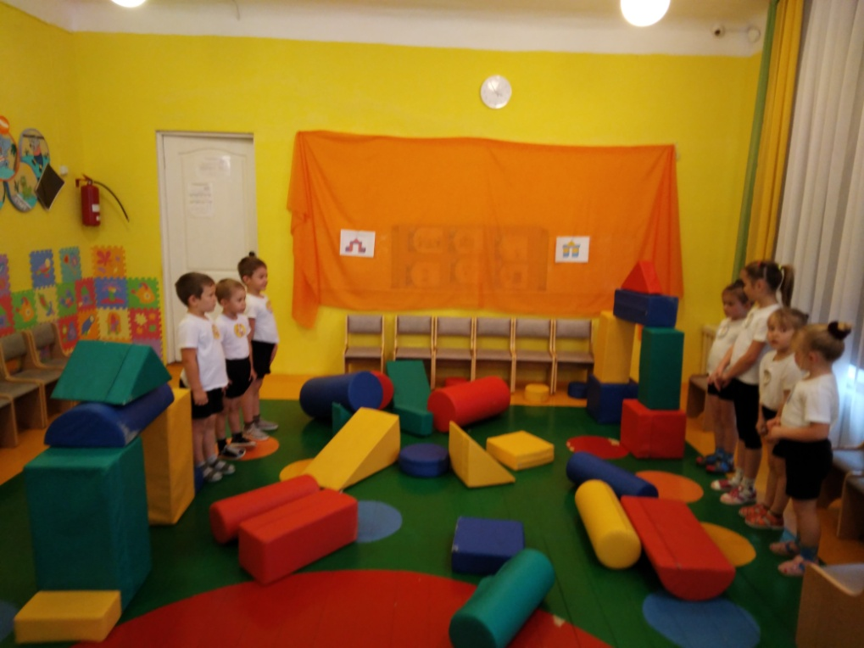
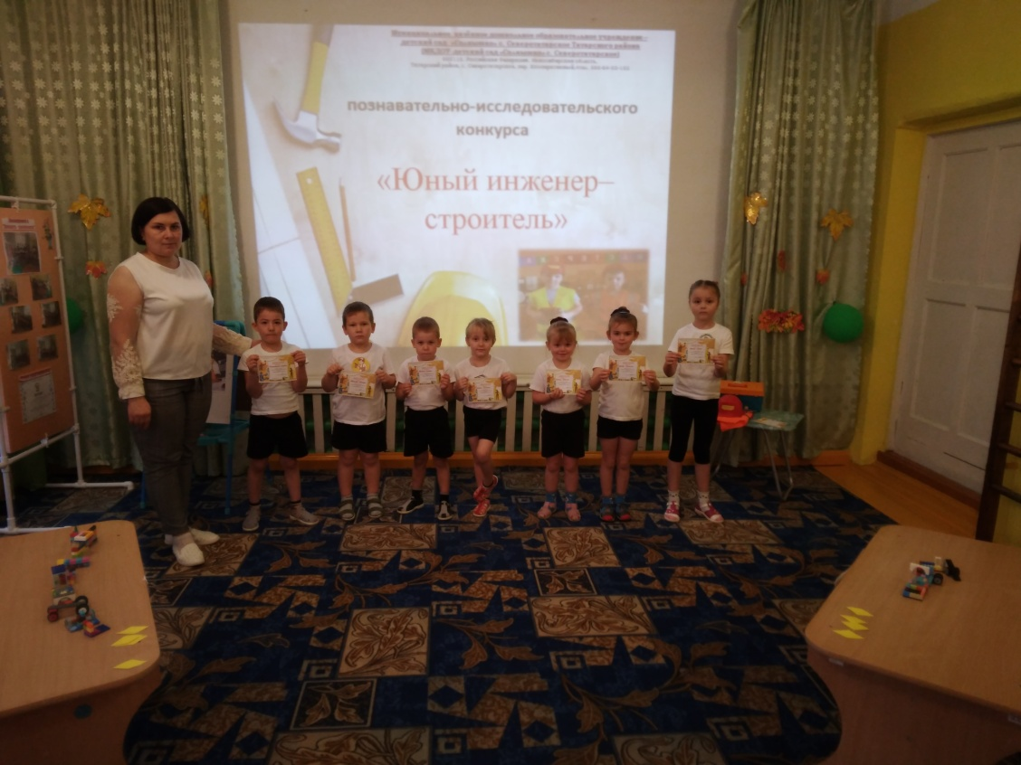
Конкурс «Юный инженер-строитель»

Slide 14
Полученные результаты:
Сформирован интерес к людям этих профессий – инженер - строитель, инженер – конструктор.
Развито чувство гордости и уважения к человеку труженику.
Дети с интересом моделируют, проявляют познавательную, творческую, мыслительную активность
У детей развиты конструктивные, коммуникативные, регулятивные умения и навыки.

